Slide 1

Portafolio de Actividades
Curso de Marketing Digital
Comisión 18ARED
Maximiliano HASAN

Slide 2




Layer
ESTRATEGIA
3 - 11
INDICE
TECNOLOGIA
12 - 17
CONTENIDO
18 - 21
22 - 25
SEO

Slide 3

La siguiente es una propuesta de actividades para captar la atención de Lola, la Coordinadora de Ventas de ante la necesidad de incrementar sus ventas mediante el uso de estrategias de Marketing Digital.
Por consiguiente se propone mostrarle a Lola las actividades:
- Segmentos de Audiencia.
- Customer Journey Map.
ESTRATEGIA
Inicialmente se podrá ver la presentación dirigida al cliente con audio de exposición.
Por favor Iniciar Presentación. Gracias.
Luego de presentan las respuestas formales a las preguntas de la consigna.
Volver al menú principal

Slide 4


Objetivos: incrementar ventas mediante el uso de Estrategias de Marketing Digital.
Cliente:
Segmentos de Audiencia
Customer Journey Map
Volver al menú principal
Notes:
Si bien todas las etapas de la estrategia son vitales, como primera aproximación elegimos EL segmento de audiencia y el CJM .

Slide 5

Segmentos de Audiencia
Redes Sociales con más usuarios activos:
YouTube: 93%
Facebook: 91%
Whatsapp: 91%
Instagram: 68%
FB Messenger: 68%
Argentina:
44.90 M Habitantes
76% Usuarios activos de RRSS
Audiencia Publicitaria:
Facebook: 32 millones
Instagram: 16 millones
Twitter: 4.20 millones
Snapchat: 2.75 millones
Linkedln: 6.80 millones
69% las utiliza disp. móviles
Fuente:
Volver al menú principal

Slide 6
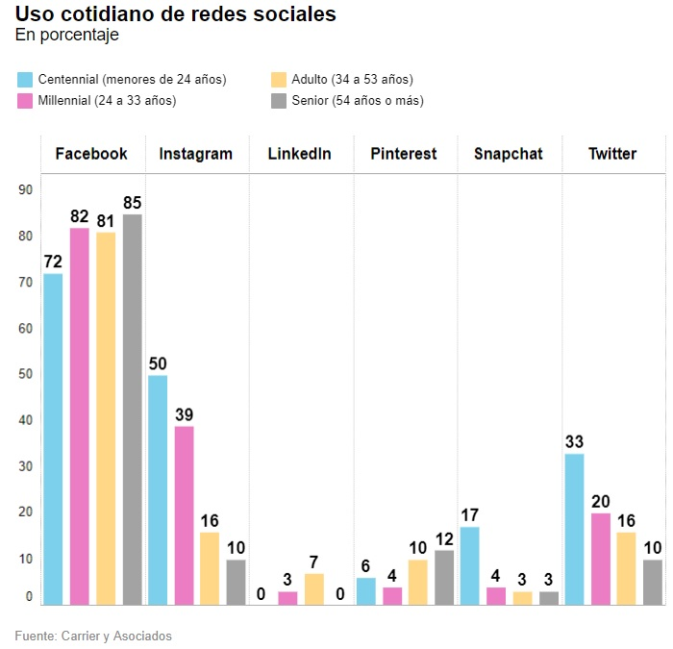

Segmentos de Audiencia
Fuente:
Volver al menú principal

Slide 7

Segmentos de Audiencia
Audiencia: Hombres y mujeres entre 24 y 35 años
Publico Objetivo: Residen en ciudades capitales de argentina de mas de 300K habitantes, secundario completo, titulares de tarjeta de crédito.
Segmento 2
Segmento 3
Segmento 1
Customer Persona
Volver al menú principal

Slide 8
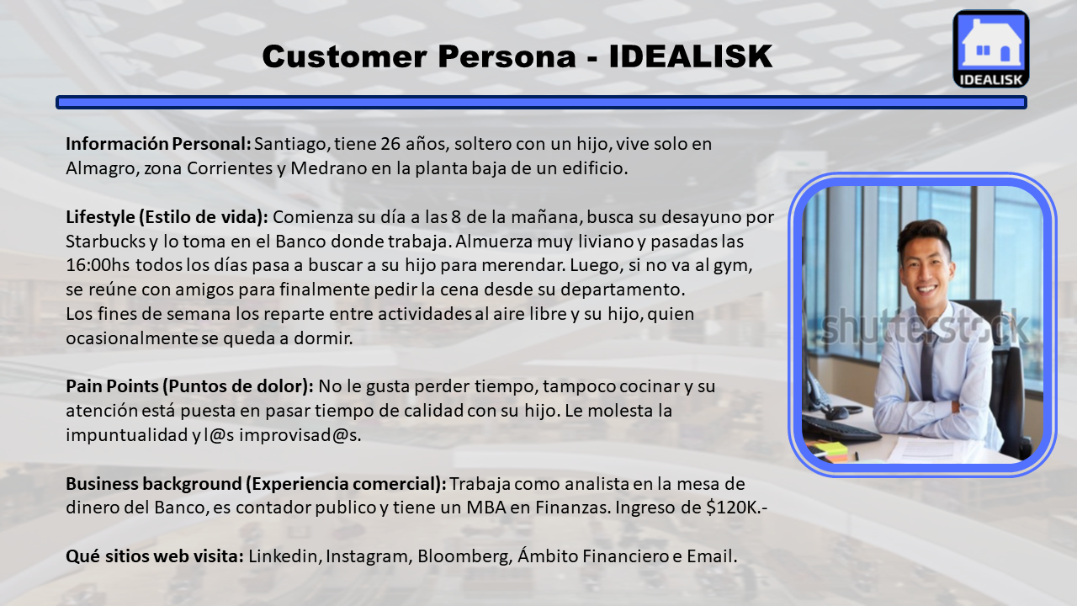
Segmentos de Audiencia
Customer Persona
Volver al menú principal

Slide 9



Customer Journey Map
Momentos Online
Email
Ofertas
WebSites,
Landing Pages
Autoservicio en la Web
Contenido Pago
Comunidad
Email
Búsqueda
Social Media
Website
Chat
Programa de lealtad
Visualización Online
Otros Sitios
Mobile SIte
Social/Twitter
Encuestas
Conciencia
Consideración
Conversión
Retención
Fidelización
Vendedor
Mailings
Boca en Boca
Tienda
At. Telefónica
Radio/TV
Momentos Gestionados
Momentos Offline
Momentos Ganados
Volver al menú principal
Notes:
En función de nuestro Customer Persona, vamos a estudiar el recorrido del mismo. Para esto usamos un CJM que grafica Momentos donde la marca se encuentra con el cliente pero respetando la visión de este último por un Canal conveniente para la situación que estamos manejando en ese momento.
Representa el “viaje del cliente”, y su análisis permite mejorar la experiencia de cliente para hacerla lo mas satisfactoria posible.
Parámetros a tener en cuenta antes de comenzar:
Momentos -> descubrimiento, consideración…. fidelización
Online/offline
Gestionados/Ganados (Ojo, estos pueden ser pagos u orgánicos)
Luego:
-Radio/TV. Si bien son practicas que abandonaron, la colocamos para saber donde estábamos y que va a suceder progresivamente.
-Boca en boca, que la empresa tiene instalado en su sistema de venta.
PainPoints:
Conciencia: Ansiedad y expectativa ante la busqueda.
Accion: Boca en boca por parte de un amigo y consiguiente búsqueda directa en google.
Consideración:
Conversión
Retención
Fidelización
Acciones
Online
Consideración: Momento de stress para nuestro customerPersona,
Finalmente podemos ver como el Marketing Digital convive con el Tradicional aprovechando la metodología con la que venían trabajando y haciendo mas robusta la estructura de ventas.

Slide 10
¿qué trabajos elijo?
En función de los requerimientos de IDEALISK de incrementar sus ventas mediante el Marketing Digital y de que la Coordinadora de Ventas (Lola) va a ser la que reciba este pitch de 10 minutos, se considera apropiado mostrar las actividades “Segmentos de Audiencia” y “Customer Journey Map”.
¿por qué son importantes para una estrategia de marketing?
Mediante la Segmentación de Audiencia visualizamos el potencial Target existente en las RRSS, de esta manera vamos a poder dar un análisis completo del nuevo público que intenta captar IDEALISK para incrementar sus ventas, además como corolario nos permite definir al menos un Customer Persona que nos facilitara la realización del Customer Journey Map (CJM), conectando ambas actividades, dándole más sentido y solidez a la exposición.
¿de qué manera es mejor presentarlos?
Debido al tiempo que tenemos para exponer y sumado al dato del cargo de Lola se opta por una presentación lo más gráfica posible, con números concretos para darle dinamismo al pitch y con la posibilidad de resaltar con nuestra exposición los puntos fuertes de la estrategia propuesta.
Además de esta manera en el CJM Lola podrá ver como se cumplimentan la metodología de trabajo que venía llevando en la empresa y la técnica del Marketing Digital, esperando con esta acción generar cooperación ante el nuevo desafío.
Volver al menú principal

Slide 11
¿qué aprendí al respecto?
Como principal aprendizaje de hacer este trabajo destaco lo importante de analizar a nuestro usuario y su experiencia en el recorrido a la conversión. No es simplemente un Producto/Servicio lo que debemos ofrecer, una experiencia de compra cuidada desde la etapa de Conocimiento hasta la de Fidelización garantiza ganancias tangibles e intangibles dando base solida a la reputación y credibilidad de la marca.
¿por qué las decisiones que tomé podrían ser mejores que otras?
Puntualmente podría diferenciar nuestra propuesta de otras por lo concreta y dinámica de la misma.
Además la estrategia de incrementar ventas generando trafico al eCommerce de IDEALISK desde las RRSS predispondría a los potenciales clientes a realizar mas conversiones y de mayor calidad. Para esto el trabajo expuesto mostrara a Lola el Público Objetivo y su recorrido o comportamiento gracias al Customer Journey Map logrando así que IDEALISK ocupe SU lugar en la nube .
Finalmente un detalle no menor de la propuesta es que la información y la metodología de la comunicación está adaptada al perfil de Lola para acceder mejor a su estilo de trabajo y obtener un feedback de mejor calidad.
¿qué ventajas tiene mi enfoque?
El enfoque de la propuesta permite agilizar el conocimiento hacia el cliente, analizando su estado del arte en Internet y como se integraría a ella de manera concreta mediante la visibilizacion de su Publico Objetivo y su comportamiento para poder accionar en la búsqueda activa de ellos mediante las RRSS y el Marketing Digital.
Volver al menú principal

Slide 12


La siguiente es una propuesta de actividades ante el pedido de Tobi y Michelle para ser recomendado a un potencial cliente.
En función de las tareas realizadas en se propone enviarle las siguientes actividades:
- Descifrar con qué está hecho el sitio de la competencia
- Identificar los tags del sitio web de la competencia
TECNOLOGIA
Volver al menú principal

Slide 13
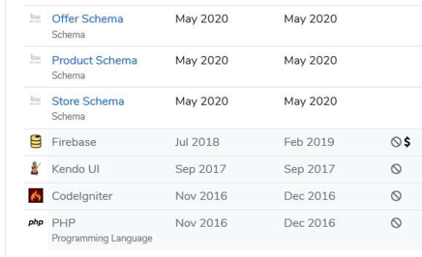
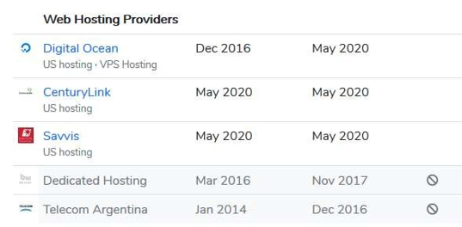
Descifrar con qué está hecho el sitio de la competencia
Un emprendedor generalmente tiene el perfil de querer entender y si puede aprender por el servicio que esta pagando, por esto es mas que favorable para nosotros mostrarle concretamente el análisis de una web.
Haciendo una búsqueda en builtwith.com https://builtwith.com/castillo.com.ar
Podemos ver un historial de Tecnologías y de hosting´s (alojamiento de pagina web) hasta el presente que tuvo el WebSite de la competencia.
Tecnologías usadas en el WebSite
Proveedores Web Hosting
TECNOLOGIA
Volver al menú principal

Slide 14
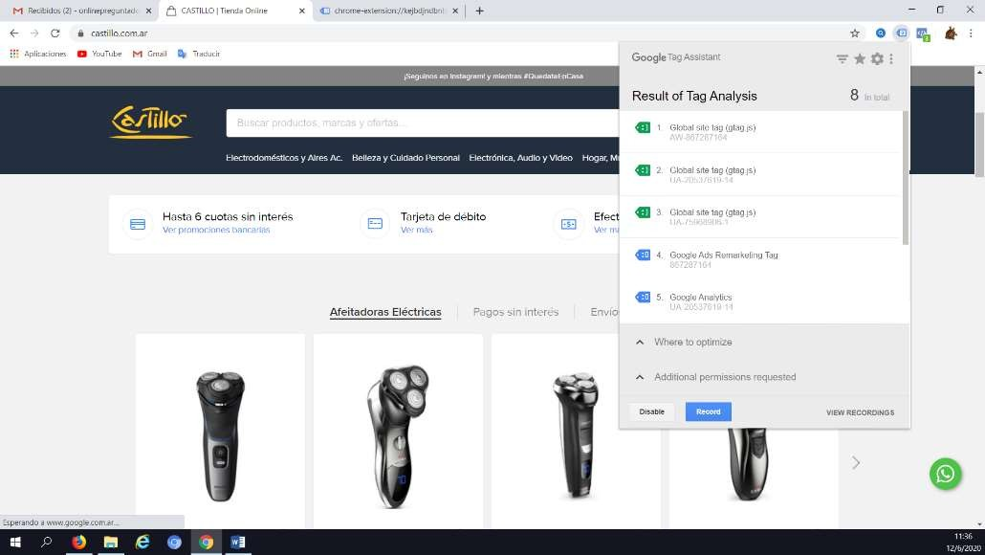
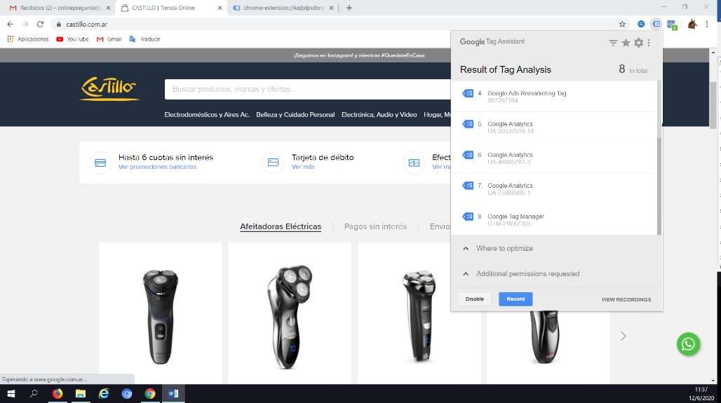
Identificar los tags del sitio web de la competencia
Pero.. que es un “Tag” o etiqueta?
Es una “marca única digital” que se le agrega a su web para poder monitorear campañas de marketing, tráfico, comportamientos de nuestra audiencia y toda acción especifica que queramos darle seguimiento. Como por ejemplo el botón de “Submit” o “Enviar” de nuestro formulario de contacto.
Pero yendo a algo mas gráfico y tomando como ejemplo a www.castillo.com.ar
Se encontraron 8 TAGS.
TECNOLOGIA
Volver al menú principal

Slide 15
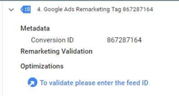
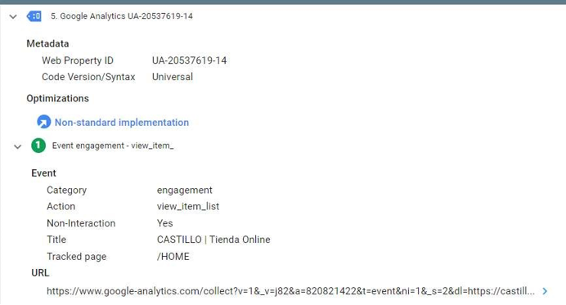
Identificar los tags del sitio web de la competencia
De las 8 etiquetas que hay algunas son de uso general como la de simplemente saber si alguien visitó nuestra página. Pero nos vamos a centrar en dos que grafican el objetivo de esta herramienta gratuita de Google.:
Con fines de Validación de Remarketing
Con categoría de Engagement
TECNOLOGIA
Este tipo de acciones nos ayudan a evaluar rápidamente el tipo de estrategia que está llevando la competencia, aportando con estas lecturas al análisis de la campaña que estamos proyectando hacer.
Volver al menú principal

Slide 16
¿por qué son importantes para implementar analítica web?
Inicialmente conocer las tecnologías y el hosting de la competencia nos marca un punto de partida obligatorio, dándole solidez al trabajo posterior. Por ejemplo, para en un futuro implementar una estrategia SEM se tiene muy en cuenta la velocidad de carga del site y estudiando las tecnologías que fueron usadas y el alojamiento del mismo, nos aseguramos que podamos cumplir los requerimientos para posicionarnos en los motores de búsqueda de manera orgánica.
Si quisiéramos comenzar a analizar estos parámetros posterior a la estrategia SEM estaríamos derrochando recursos y tiempo.
Sumada a la tecnología y el hosting, investigar los tag nos ayuda a comprender mucho mas las bondades del Marketing Digital como la posibilidad de ver como se cuantifican variables que queremos medir en nuestro negocio.
¿de qué manera es mejor presentarlos?
Las capturas de pantalla son relativamente la mejor opción inicial, de esta manera podemos coordinar una entrevista y ahí si dar la mejor presentación que sería un análisis de Tag´s , tecnología y hosting de la empresa que el nuevo cliente elija para que vea en tiempo real acciones de la competencia.
TECNOLOGIA
Volver al menú principal

Slide 17
¿qué aprendí al respecto?
Comprendí que la tecnología en el Marketing Digital no pasa solo por hacer la web con las herramientas que sabemos o tenemos a mano, la paleta de colores y la estructura de la web, sino que tener en cuenta los objetivos que se buscan, de qué manera los buscamos, y como implementamos un plan de acción para llevarlos a cabo, pueden darle TODO el sentido a una pagina web.
En resumen, un sitio web sobrio, con un contenido estudiado, no ostentoso tecnológicamente y con la inteligencia que aporta el Marketing Digital tiene todas las de ganar frente a un site “Pirotécnico”.
¿por qué las decisiones que tomé podrían ser mejores que otras?
Concentrar dos actividades simples de llevar a cabo y darle la manera de hacerlo al cliente da ventajas sobre otras propuestas. La posibilidad de que el cliente se lleve de la reunión un conocimiento técnico concreto, puede servir para una instrucción futura al web master sobre su web.
No olvidemos que así sea mínimo, dar conocimiento en alguna disciplina es dar valor a lo que hacemos.
TECNOLOGIA
Volver al menú principal

Slide 18


La siguiente es una propuesta de actividades ante la posibilidad
de un Elevator Pitch (o de menos tiempo) con Diego Wagner,
Director de con el fin de captar su atención y solidificar la relación laboral empatizando con él.
CONTENIDO
En función de la dinámica de la situación y el tipo de discurso requerido, se propone mostrarle las siguientes actividades:
- Posteos diseñados y/o redactados para las distintas redes.
- KPI´s para estrategia de contenidos.
Volver al menú principal

Slide 19
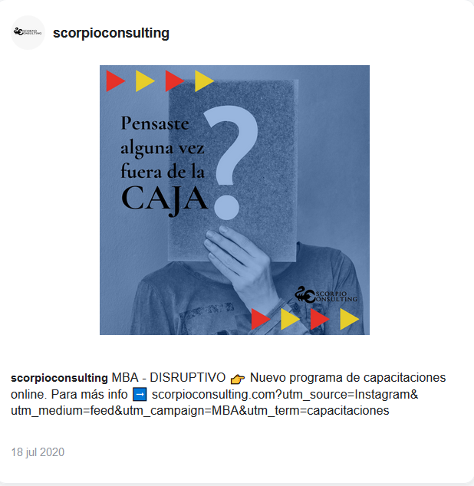
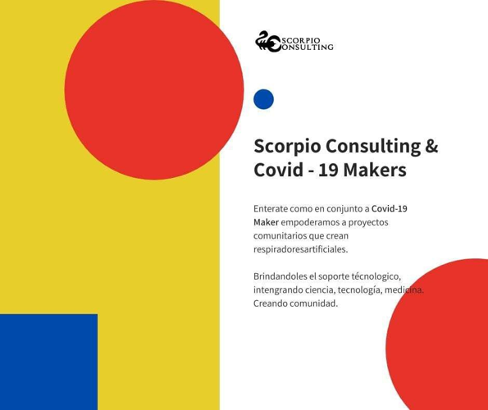


Posteos diseñados y/o redactados para las distintas redes
CONTENIDO
En los 3 minutos que dure la exposición trataría de enfocar su atención en las dos líneas de información que manejamos en sus RRSS, en Facebook con territorios tradicionales que la empresa ya venía trabajando y abriendo camino en el ámbito de las actividades disruptivos en Instagram.
Volver al menú principal

Slide 20
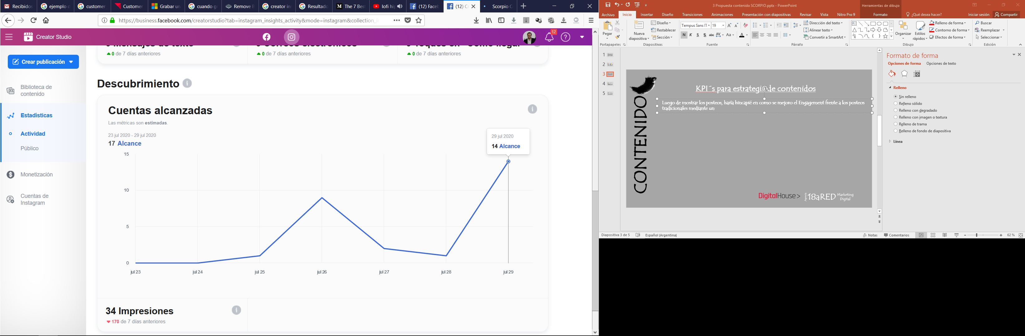
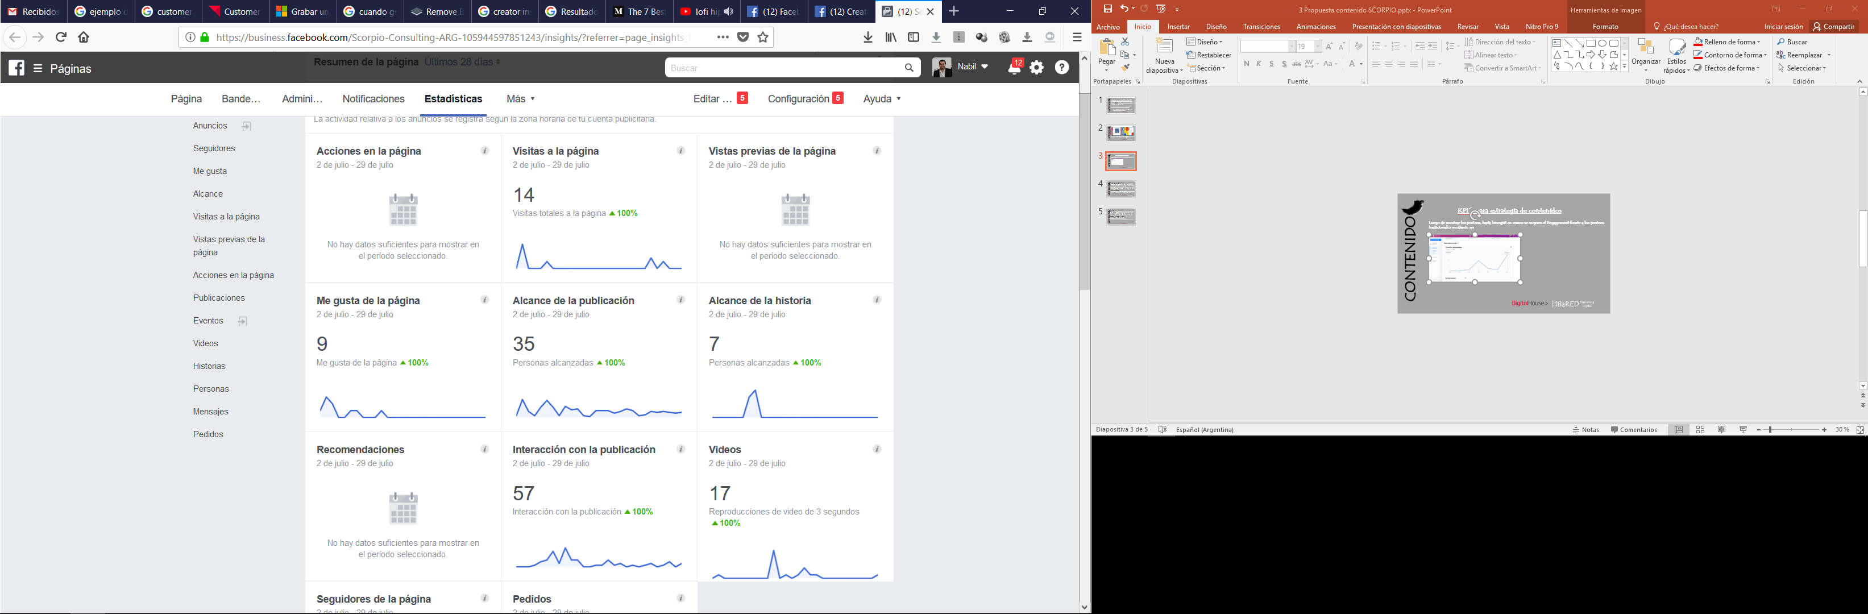
KPI´s para estrategia de contenidos
Luego de mostrar los posteos, haría hincapié en como se mejoro el Engagement aumentando el alcance de los posteos frente a las publicaciones tradicionales mediante la mejora de calidad de los contenidos y buscando despertar las interacciones de calidad con los usuarios.
CONTENIDO
Volver al menú principal

Slide 21
¿por qué son importantes para implementar analítica web?
Mas allá del contexto, el hecho de encontrar la dinámica de diseño respetando la personalidad de marca e imponiendo un tono para cada momento y medio de comunicación, nos permite encontrar la mejor manera de Alcanzar a nuestro público objetivo.
¿de qué manera es mejor presentarlos?
El formato de exposición es un “Elevator Pitch” por el tiempo y la circunstancia. Por esto la idea es con celular en mano, Facebook, Instagram y Creator abiertos como para lograr el objetivo. Obviamente que se debe ser un tanto atrevido a la hora de encarar a Diego, de seguro no somos los únicos que requerimos su atención.
¿qué aprendí al respecto?
Entendí que para el Marketing Digital el tono aporta solidez a la Personalidad de Marca, ya con esta definida, con Insights y territorios estudiados, estamos listos para comunicar a nuestro público objetivo de la manera mas optima.
Finalmente el impacto personal es que después de las buenas experiencias con esta unidad terminé modificando estructuras, maneras y modos de comunicación que ya tenía asumidos como correctos y actuales.
¿por qué las decisiones que tomé podrían ser mejores que otras?
Principalmente pondero la necesidad de buscar la información (actividades) que demuestre el potencial del Manejo de los Contenidos de nuestra marca de manera grafica y concisa.
Que sean entendibles para alguien que no tiene porqué saber tecnicismos del tema pero que con nuestro entusiasmo y claridad pueda recibir el mensaje y lograr la empatía que buscamos.
CONTENIDO
Volver al menú principal

Slide 22


La siguiente es una propuesta de actividades para ante la necesidad de mejorar su posicionamiento orgánico en los motores de búsqueda y obtener tráfico de calidad.
Para resolver esto se recomienda las siguientes actividades:
- Keyword research.
- SEO OnPage.
SEO
Volver al menú principal

Slide 23
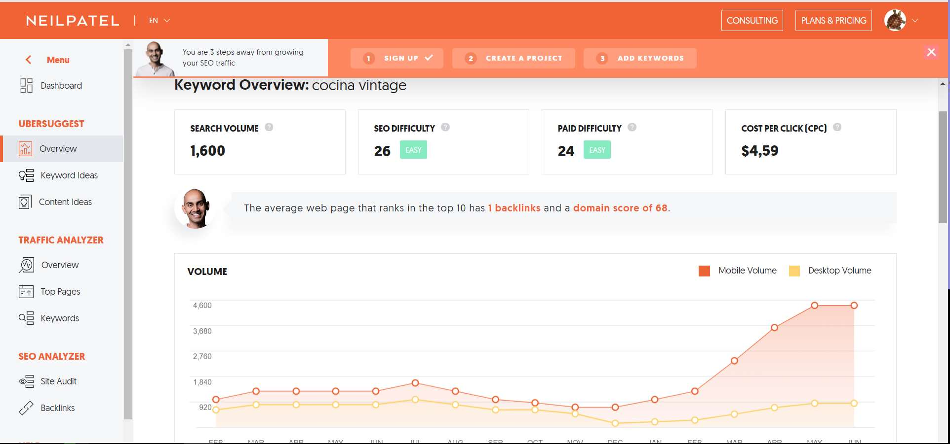
Keyword research
Como primer medida, investigar, gestionar e implementar Keywords posiciona de manera orgánica
La pagina en la SERP. Teniéndolas en cuenta, y sus sinónimos, para redactar títulos, encabezados, contenidos, links, datos estructurados y meta descripciones.
Por ejemplo, el principal parámetro que debemos tener en cuenta en una Keyword es el volumen de búsqueda. En este caso, “cocina vintage” tiene un “Search Volume” de 1600.
Siendo la mayoría que la busca desde dispositivos móviles.
SEO
Volver al menú principal

Slide 24
SEO OnPage
Una lista de tareas a realizar en la web de ValenVintage sería:
1. Indexar la web en buscadores para empezar a ser tenida en cuenta por ellos a la hora de responder consultas de usuarios de internet y potenciales clientes.
2. Con respecto a los títulos, además de cambiar la redacción para hacerlos más atractivos e inherentes a lo que se trata en la página, incrementar la presencia de Keywords.
3. Con respecto al “Heading” o el tratamiento de los tags H1 a H6, se deberán reescribir y corregir longitud de caracteres de estos.
4. Agregarle a las imágenes un nombre, si es posible una keyword mejor, logra ganar posicionamiento en el buscador de imágenes de los motores de búsqueda.
5. Más que importante es el contenido de cada sección, con redacciones orientadas a los objetivos generales y con la presencia de keywords. NO sirve ser repetitivo con las keywords. Google penaliza esta practica también denominada Keyword Stuffing.
6. Las url´s de la web deben ser lo mas amigables posibles, sin cadenas alfanuméricas interminables.
7, Usar datos estructurados para lograr mas posibilidades de ser tomados como una respuesta ante la keyword ingresada por un usuario en el motor de búsqueda.
8. Si bien el sitio es “Responsive” en un alto grado, se puede mejorar sin grandes cambios estructurales la visualización de los elementos “balanceando” el tamaño y proporción de estos. Generando así mas armonía en el recorrido y visualización de la web.
9. Finalmente y cuando el SEO OnPage está optimizado, se debe cargar en el buscador el archivo que contiene el mapa del sitio, o sitemap.xml, de esta. Así el motor de búsqueda tiene conocimiento de la estructura de la pagina web.
SEO
Volver al menú principal

Slide 25
¿por qué son importantes para implementar SEO?
Inicialmente debemos enfocarnos en que mas allá del contenido que generemos necesitamos las “Keywords” o “Palabras Claves” que nos van a facilitar el trabajo de SEO OnPage o “Sobre la pagina”. Luego el SEO Onpage nos permite modificar/acondicionar parámetros desde la pagina en sí. De esta manera se logra que un alto porcentaje del posicionamiento sea responsabilidad nuestra, pero con la posibilidad de mejorarla haciendo los cambios peritnentes.
¿de qué manera es mejor presentarlos?
El keyword research es conveniente presentarlo con capturas ejemplificando con palabras y si se pudiera con búsquedas en tiempo real.
El SEO OnPage se plantea como un punteo cronológico que le servirá a Valentina para darle directivas al webmaster aportando a la practicidad del método a pesar de no ser tan gráfico.
¿qué aprendí al respecto?
Poder pensar que el rankeo de una pagina en un buscador puede depender de “Keywords” es el principal aprendizaje que me deja este trabajo. Además comprendí el balance que debe existir entre las variables, keywords-contenidos-tecnología de una web, se traducen en un WebSite exitoso.
Además queda mas que claro que una vez hecho SEO se debe respetar un ciclo de revisión, ajuste y optimización de la pagina. Es constancia y un trabajo a largo plazo.
¿por qué las decisiones que tomé podrían ser mejores que otras?
Las actividades propuestas cumplen un orden cronológico recomendado para iniciar la construcción de un website o mejorar uno existente. Eso hace a la propuesta de estas actividades la mas conveniente.
SEO
Volver al menú principal

